Slide 1
Machine Learning 機械学習
Slide Credit: Hongkun Xu

Slide 2
階層
GAN
…
CNN
RNN
人工知能
SVM
深層学習
(ディープラーニング)
RVM
エキスパート
システム
機械学習
AdaBoost
Random
Forest
…
アンサンブル学習
Slide Credit: XHK

Slide 3
機械学習の種類
Slide Credit: XHK

Slide 4
機械学習の種類
教師あり学習
教師なし学習
半教師あり学習
強化学習
Slide Credit: XHK
Notes:
按照训练数据的类型，可以将机器学习分为这四类

Slide 5

教師あり学習VS教師なし学習
Supervised Learning
データ: (x, y)
xはデータ（ベクトル）、yはラベル
目的:
xからyへの写像（関数）を学習
例: 分類、回帰、物体検出、セマンティックセグメンテーション、画像キャプション、等々
Cat
分類(Classification)
Slide Credit: XHK
Notes:
有监督学习的目标就是学习一个从向量x到y的映射
分类： x：图片 y：类别

Slide 6
教師あり学習VS教師なし学習
Supervised Learning
データ: (x, y)
xはデータ（ベクトル）、yはラベル
目的:
xからyへの写像（関数）を学習
例: 分類、回帰、物体検出、セマンティックセグメンテーション、画像キャプション、等々
商品の売上高に影響を与える要素
商品の売上高
回帰(Regression)
Slide Credit: XHK
Notes:
回归：x : 特征值 y：预测结果

Slide 7
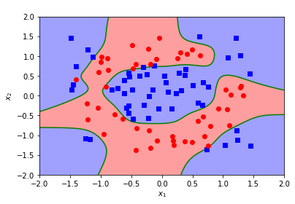
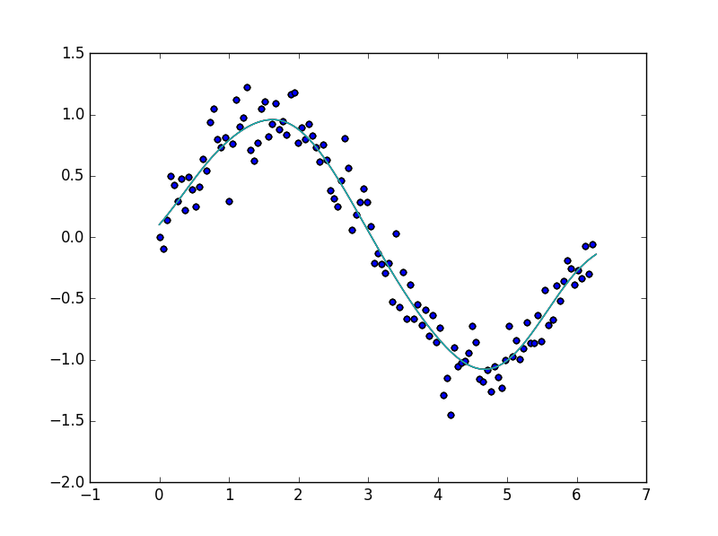
分類VS回帰
D = {(x₁, c₁), (x₂, c₂), (x₃, c₃), …}
D = {(x₁, y₁), (x₂, y₂), (x₃, y₃), …}
x₂
y
x₁
x
Slide Credit: XHK
Notes:
分类和回归在数学上的表现形式
左侧：分类的目标是将红色点和蓝色点分离（也可以看做是用训练数据找出分类边界（函数曲线））
右侧：回归的目标是根据训练数据点模拟一个预测函数

Slide 8
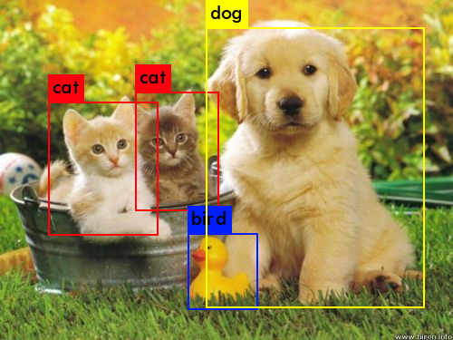
教師あり学習VS教師なし学習
Supervised Learning
データ: (x, y)
xはデータ（ベクトル）、yはラベル
目的:
xからyへの写像（関数）を学習
例: 分類、回帰、物体検出、セマンティックセグメンテーション、画像キャプション、等々
物体検出(Object detection)
Slide Credit: XHK
Notes:
物体检测：同上

Slide 9
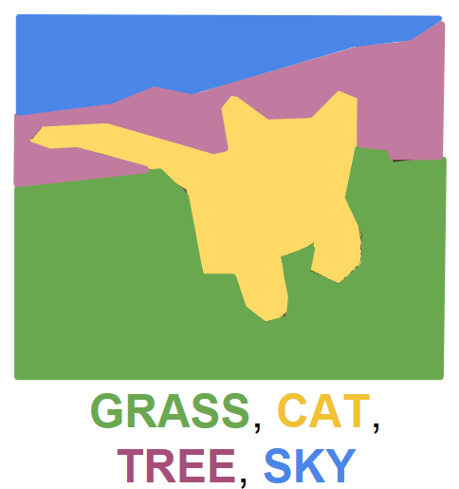
教師あり学習VS教師なし学習
Supervised Learning
データ: (x, y)
xはデータ（ベクトル）、yはラベル
目的:
xからyへの写像（関数）を学習
例: 分類、回帰、物体検出、セマンティックセグメンテーション、画像キャプション、等々
セマンティックセグメンテーション
(Semantic segmentation)
Slide Credit: XHK
Notes:
语义分割：对图片的每个像素点进行分类，使得区域的精度更高，但训练代价也更高

Slide 10
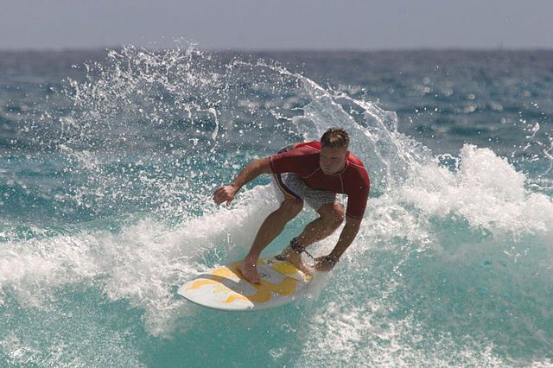
教師あり学習VS教師なし学習
Supervised Learning
データ: (x, y)
xはデータ（ベクトル）、yはラベル
目的:
xからyへの写像（関数）を学習
例: 分類、回帰、物体検出、セマンティックセグメンテーション、画像キャプション、等々
画像キャプション(image captioning)
Slide Credit: XHK
Notes:
图像标注是在计算机视觉的基础上，引入自然语言处理

Slide 11
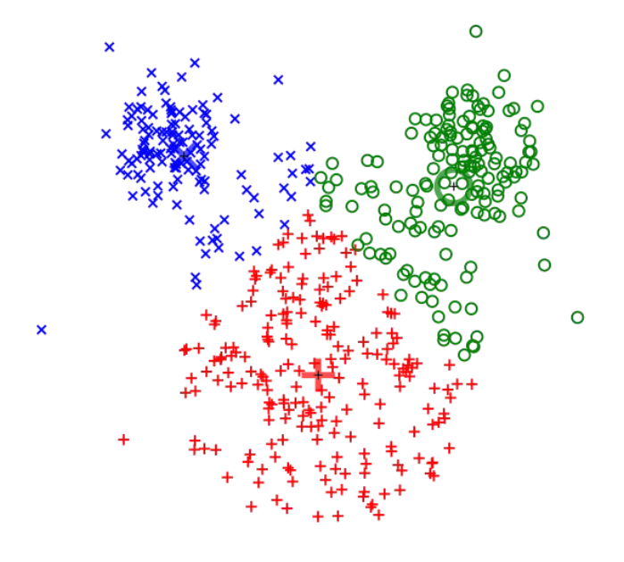
教師あり学習VS教師なし学習
Unsupervised Learning
データ: x
データだけ、ラベルなし！
目的:
データの隠された構造を学習
例:クラスタリング、次元削減、表現学習、単語埋め込み、密度推定、等々
クラスタリング
(K-means clustering)
Slide Credit: XHK
Notes:
无监督学习只有数据（特征向量），没有对应的标签y
无监督学习的目标是学习数据中心的结构
但由于不同于有监督学习有明确的答案（标签y）
所以无监督学习得到的结果很难判断其合理性

Slide 12
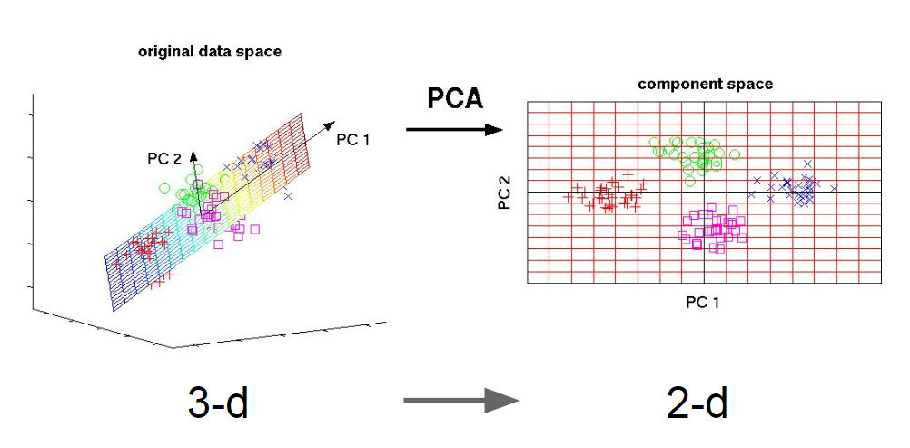
教師あり学習VS教師なし学習
Unsupervised Learning
データ: x
データだけ、ラベルなし！
目的:
データの隠された構造を学習
例:クラスタリング、次元削減、表現学習、単語埋め込み、密度推定、等々
主成分分析
(次元削減)
Principal Component Analysis
(Dimensionality reduction)
Slide Credit: XHK
Notes:
データセットの次元が多いと、計算コストが増え、データの様子が分かりにくくなります。
用于减小x的维度（向量的维度）

Slide 13
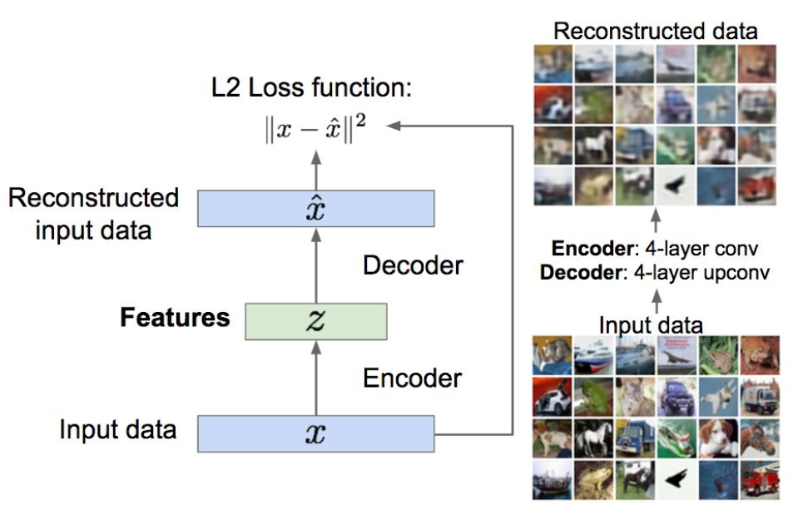
教師あり学習VS教師なし学習
Unsupervised Learning
データ: x
データだけ、ラベルなし！
目的:
データの隠された構造を学習
例:クラスタリング、次元削減、表現学習、単語埋め込み、密度推定、等々
オートエンコーダ
(表現学習)
Autoencoders
(Feature learning)
Slide Credit: XHK
Notes:
神经网络：输入：x 输出：x
在还原x的过程中，抽取x的特征值（最中间层）

Slide 14
教師あり学習VS教師なし学習
Unsupervised Learning
データ: x
データだけ、ラベルなし！
目的:
データの隠された構造を学習
例:クラスタリング、次元削減、表現学習、単語埋め込み、密度推定、等々
ベクトル
単語
単語埋め込み(Word embeddings)
Slide Credit: XHK
Notes:
计算机不能直接处理单词，需要将单词转化成向量。
填词模型就是利用机器学习学习单词到向量之间的转换。
训练数据是语料库（corpus）

Slide 15
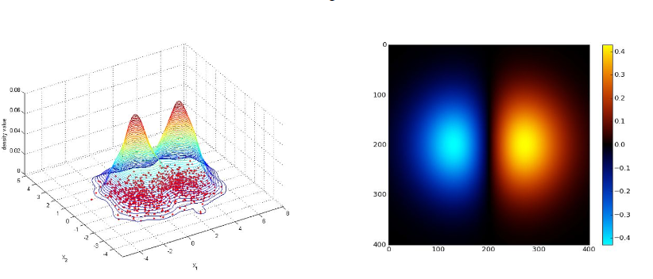
教師あり学習VS教師なし学習
Unsupervised Learning
データ: x
データだけ、ラベルなし！
目的:
データの隠された構造を学習
例:クラスタリング、次元削減、表現学習、単語埋め込み、密度推定、等々
混合ガウス分布
(Density estimation)
Slide Credit: XHK
Notes:
如果多个概率分布混合到了一起
例如，我们如果知道男生身高的分布（高斯分布），和女生身高的分布（高斯分布），就可以根据一个人的身高判断它是男生的概率有多大，女生的概率有多大。
但是如果这两个分布混合在一起，比如我们只知道一个年级的身高分布就很难推断男女的概率。
这时我们就需要机器学习的方法，将两个分布分离开。

Slide 16
半教師あり学習
Semi-supervised Learning
データ: (x₁, y₁), x₂, x₃, …, (x_{n}, y_{n})
xはデータ（ベクトル）、yはラベル
目的:
データの隠れた構造を利用して、xからyへの写像（関数）を学習
Examples:半教師ありSVM、半教師ありクラスタリング、多様体正則化、分歧に基づく半教師あり学習、等々
Slide Credit: XHK
Notes:
所谓半监督学习就是有监督学习和无监督学习的融合。
训练数据有的有标签，有的没有
半监督学习的目标就是利用这些没有标记的训练数据提高有监督学习的准确性。
这个领域还在深入研究中。

Slide 17
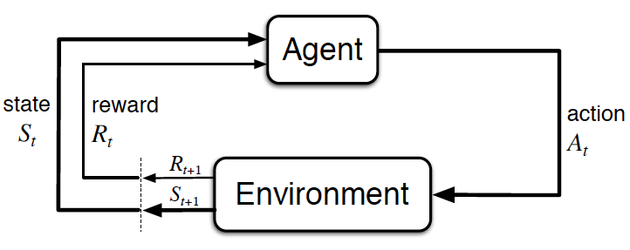
強化学習
Policy π(A_{t}=a_{t}|S_{t}=s_{t})
Reinforcement learning
データ:
環境（Environment）, 状態（State）,行動（Action）,報酬（Reward）
目的:
累計報酬を最大化する
例:ロボティクス、コンピュータゲーム、等々
State transition p(S_{t+1}=s_{t+1} |S_{t}=s_{t,} A_{t}=a_{t})
Slide Credit: XHK
Notes:
强化学习属于一种特殊的机器学习方式，
它对训练数据有着特殊的要求，不再简单的根据有无标记的数据进行训练。
由于它的最终目的是去适应“环境”，
所以它的训练必须要有“环境”的反馈，
比如游戏“环境”里的得分，现实“环境”里的有没有撞到东西等等。
实际上，它是在学习对不同“状态”，应该采取什么“动作”，才能获得更大的“回报”。

Slide 18
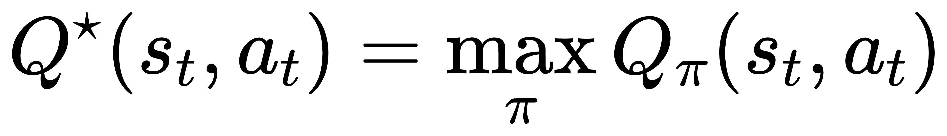
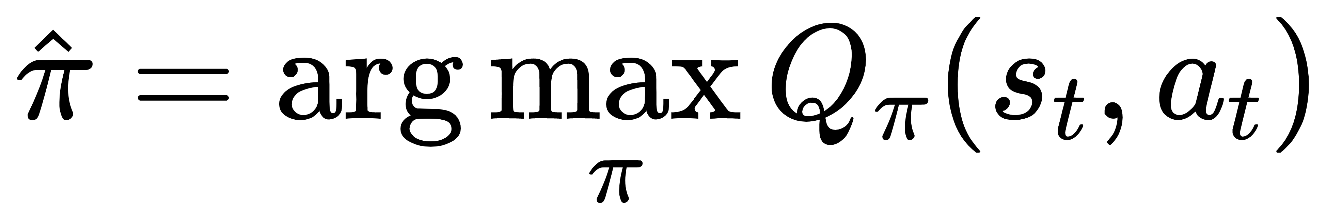
強化学習
Policy π(A_{t}=a_{t}|S_{t}=s_{t})
Reinforcement learning
割引累計報酬（Discounted Return）:
未来の報酬は現在の報酬よりも価値が低い.
行動価値関数（Action‐Value Function）:
State transition p(S_{t+1}=s_{t+1} |S_{t}=s_{t,} A_{t}=a_{t})
or
※ Q Value is the expectation of the sum of future rewards.
Slide Credit: XHK
Notes:
Q值是对未来奖励总和的期望
（很像是一个先知在告诉你未来的各个动作的期望回报）

Slide 19
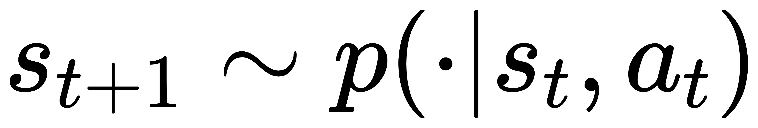
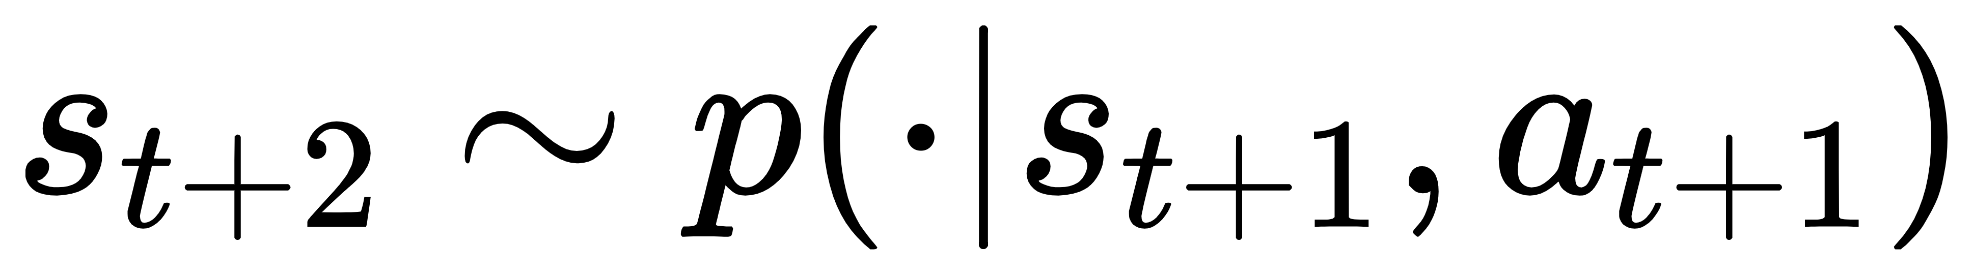
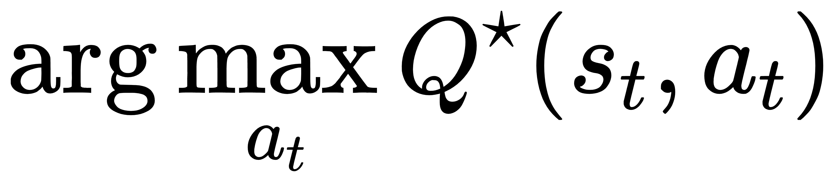
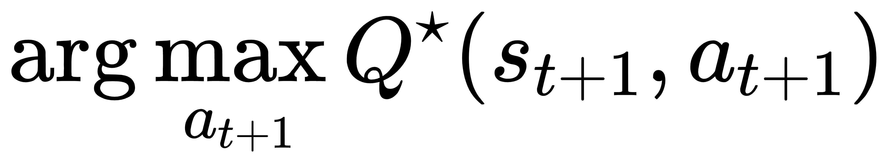
強化学習
Policy π(A_{t}=a_{t}|S_{t}=s_{t})
Reinforcement learning
State transition p(S_{t+1}=s_{t+1} |S_{t}=s_{t,} A_{t}=a_{t})
S_{t}
A_{t}
S_{t+1}
A_{t+1}
S_{t+2}
…
R_{t}
R_{t+1}
Slide Credit: XHK
Notes:
强化学习的学习过程演示：
https://deepmind.com/blog/article/deep-reinforcement-learning
https://www.guru99.com/reinforcement-learning-tutorial.html
讲解非常清晰的中文强化学习教程：
https://www.youtube.com/watch?v=vmkRMvhCW5c&list=PLJ9XgfjHdoz0olS3jaut5DWP-6WLKzrDK&index=8&t=1369s

Slide 20
最適化問題
Slide Credit: XHK

Slide 21
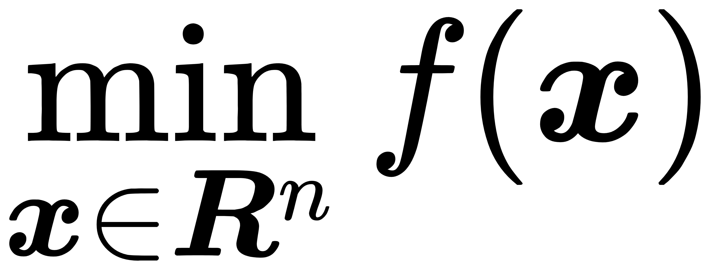
最適化問題
Optimization Problem:
最適化問題とは、与えられた制約条件の下で、ある目的関数を最大または最小にする解を求めること。
Slide Credit: XHK
Notes:
最优化问题就是求一个函数的最大或最小值，
很多机器学习问题最后都可以用一个损失函数（代价函数）表示，
即训练得到的结果与理想的结果之间差距有多大，
只要最小化这个差距，求得函数的最小值即可解决我们的现实问题。
所以最优化方法在机器学习中至关重要。

Slide 22
最適化方法のまとめ
関数の勾配が計算できる場合：
制約なし最適化：①勾配降下法(最急降下法)
②ニュートン法
等々
制約付き最適化：①ラグランジュの未定乗数法
②KKT条件
等々
関数の勾配が計算できない場合：
進化的計算（Evolutionary Computation）
等々
Slide Credit: XHK
Notes:
如果能计算函数梯度，在没有限制条件下可以使用①梯度下降法②牛顿法求解
在有等式约束条件下使用拉格朗日未定系数法
如果还有不等式约束的话，可以使用KKT条件求解
很多情况下对函数求不了导，或者求导的代价很高，
这事我们把要最优化的函数当作“黑盒”，
进行“黑盒最优化”，
其中最有代表性的就是进化计算。

Slide 23
進化的計算
Evolutionary Computation
概要：
生命の進化をモデルにした最適化手法
目的:
ある目的関数を最大または最小にする解を求める
例: 遺伝的アルゴリズム、 遺伝的プログラミング、進化戦略、 自然進化戦略、粒子群最適化、 等々
Slide Credit: XHK
Notes:
生物の進化を模倣する計算法
あらゆる生物は、長い年月をかけて、環境により適した形質を残す進化を続けてきました。同様に進化計算も、何らかの課題に対するさまざまな解決法の案を仮想的な生物とみなし、「よりよい解決法」が生まれてくるように進化を行わせます。

Slide 24
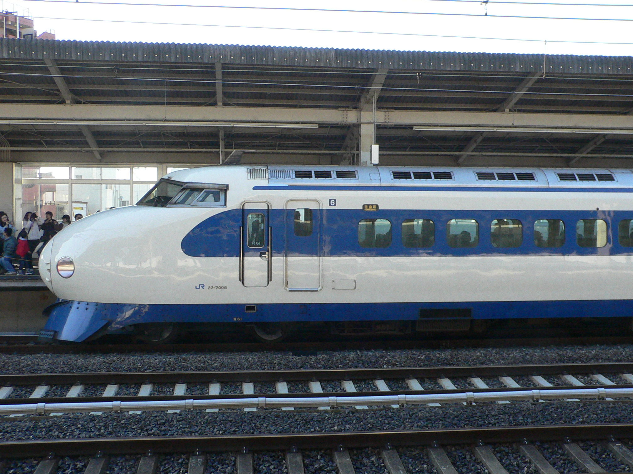
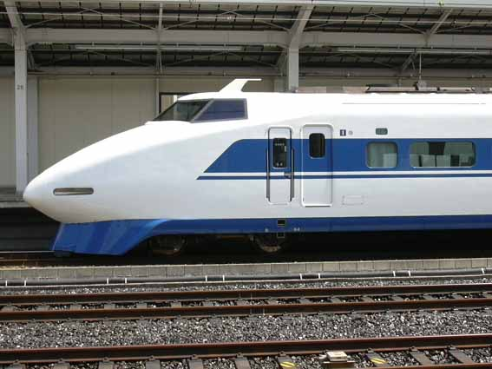
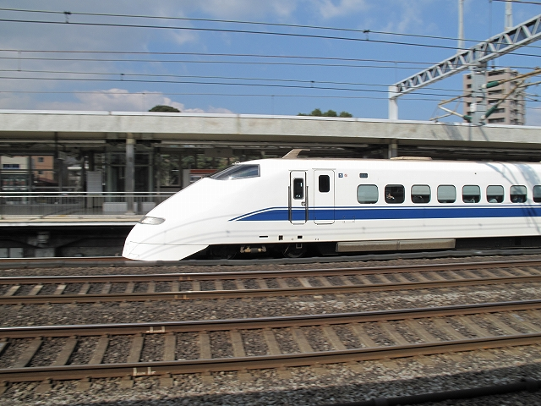
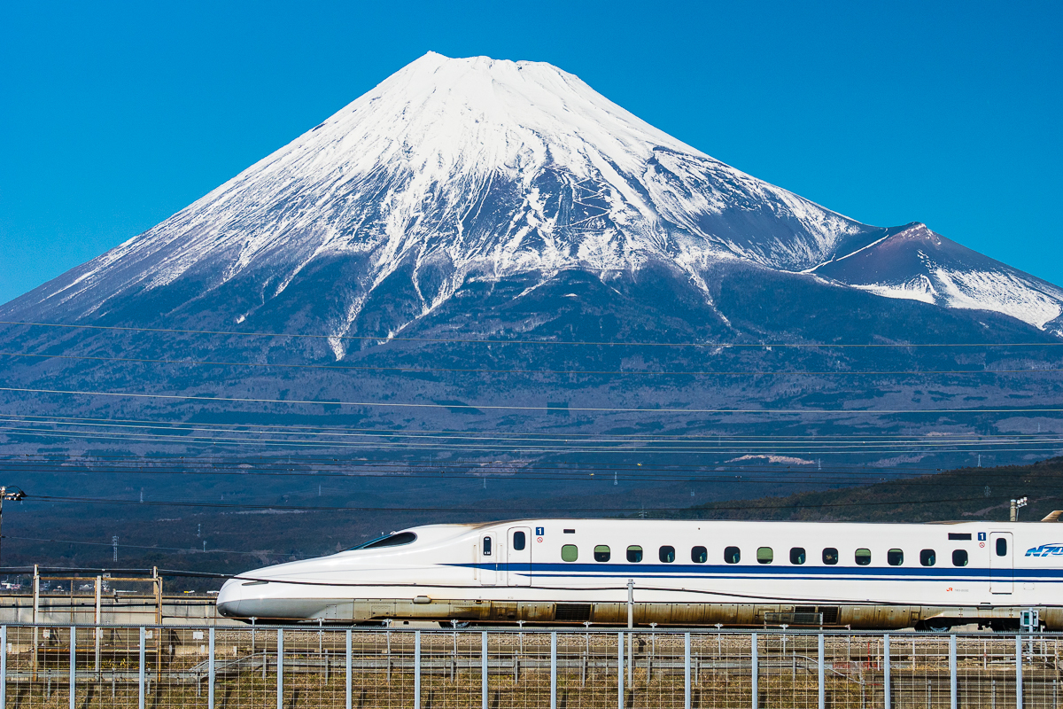
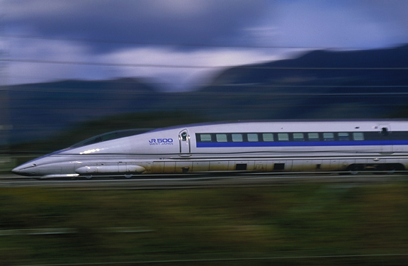
進化的計算
Evolutionary Computation
日本の新幹線：
先頭車両を尖らせる方が、空気抵抗が減ってスピードを上げられるが、その分、スペースが狭まって乗車定員が減る！
196４初代（0系）
1985 100系
1992 300系
❔
進化的計算
遺伝的アルゴリズム
2006 700系
1997 500系
Slide Credit: XHK
Notes:
日本的新干线车头的设计就是通过进化计算中的遗传算法实现的，而并不是由人设计的。

Slide 25
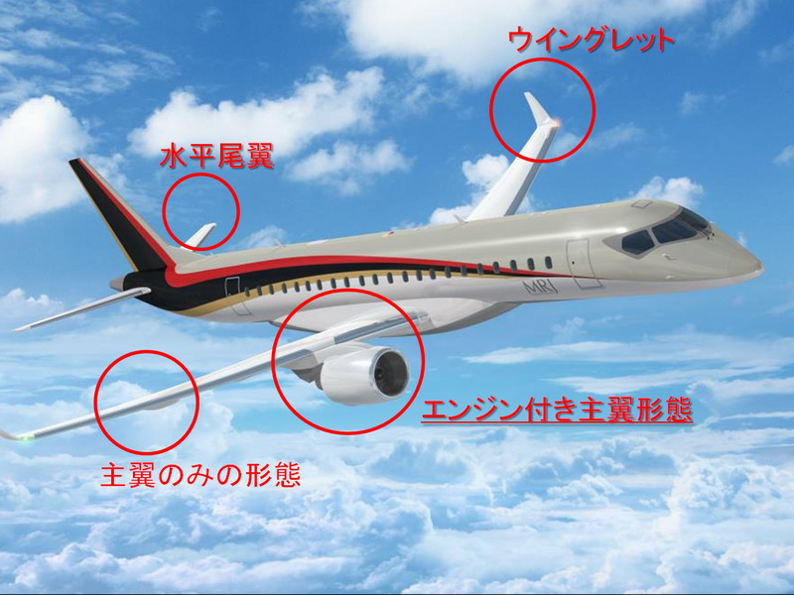
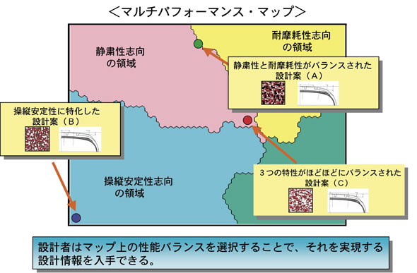
進化的計算
Evolutionary Computation
三菱リージョナルジェットの翼：
ヨコハマタイヤの材料と構造：
Slide Credit: XHK
Notes:
同样Mitsubishi Regional Jet的机翼的形状，横滨轮胎的材料与构造也是通过进化计算求得的最有解。

